Slide 1
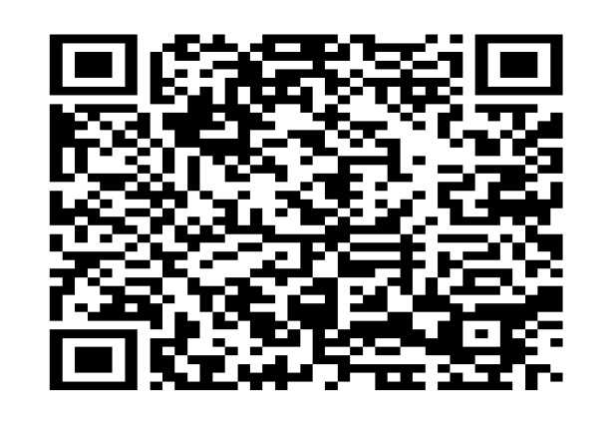
КОНТАКТНА ІНФОРМАЦІЯ
ГОЛОВНОГО УПРАВЛІННЯ ПЕНСІЙНОГО ФОНДУ УКРАЇНИ У ЛЬВІВСЬКІЙ ОБЛАСТІ
ПЕРЕЛІК
ВІДДІЛІВ ОБСЛУГОВУВАННЯ ГРОМАДЯН (СЕРВІСНИХ ЦЕНТРІВ), ТА ГРАФІКИ ПРИЙОМУ ГРОМАДЯН НА ВІДДАЛЕНИХ РОБОЧИХ МІСЦЯХ В ТЕРИТОРІАЛЬНИХ ГРОМАДАХ
Ознайомитися з переліками можна перейшовши за QR-кодом:
перейшовши за QR-кодом:
.

